Slide 1
Inteligencia Artificial
al servicio del ser humano y del planeta
Mayo 7 de 2025
Acreditaciones:

Slide 2
¿Qué tan transformativa va a ser la IA?
ALZ-112

Slide 3
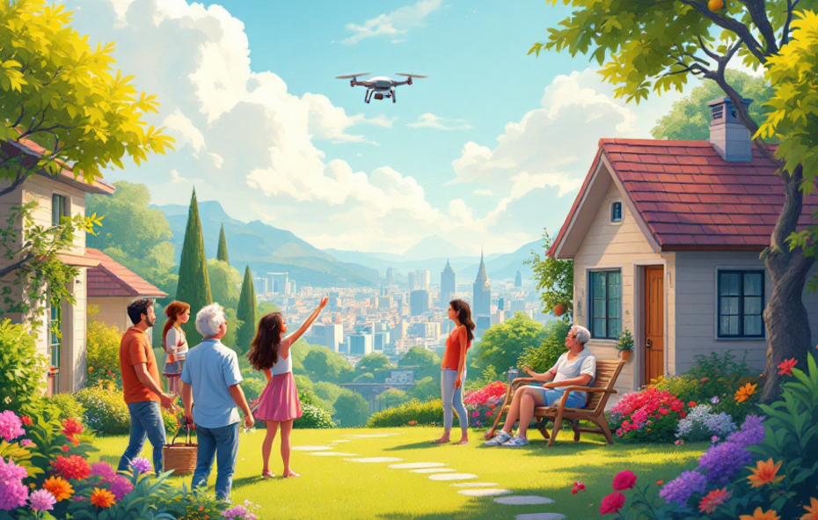
¿Qué tan transformativa va a ser la IA?
Imagen creada en:

Slide 4
¿Qué tan transformativa va a ser la IA?
Destrucción de la humanidad
Abundancia infinita

Slide 5
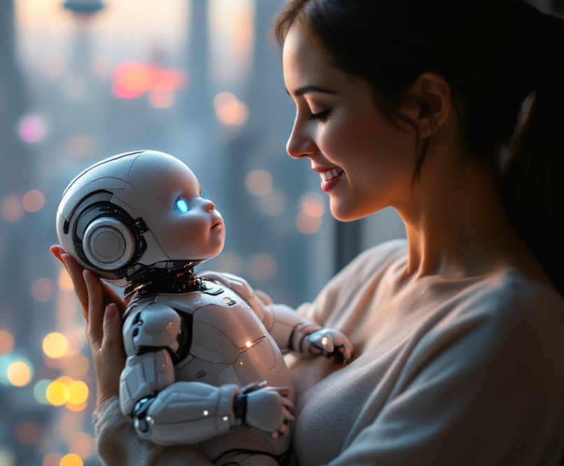
Estamos siendo testigos del nacimiento de la tecnología que va a generar la mayor transformación de la historia reciente de la humanidad
Imagen creada en Davinci.ai:

Slide 6
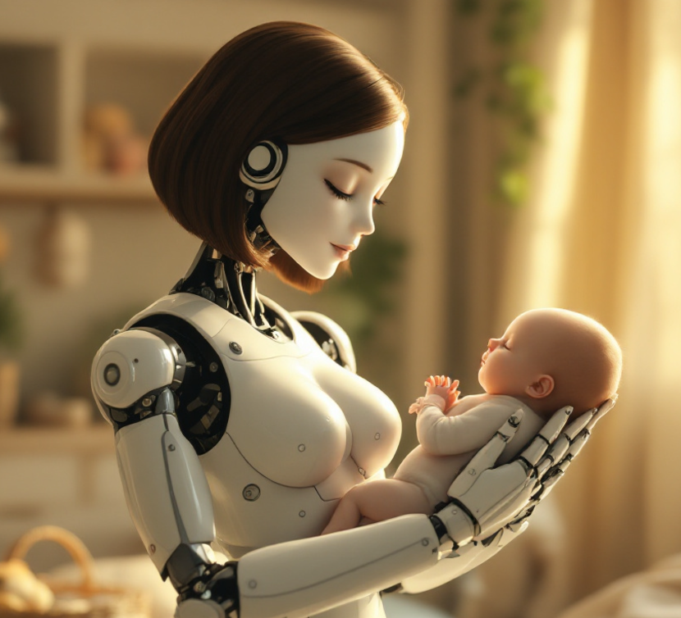
ia con responsabilidad
Imágenes creadas en: Davinci.ai

Slide 7
El futuro de IA
Retos
Ética y Sesgo
Privacidad y seguridad de los datos
Sostenibilidad

Slide 8
El futuro de IA
Oportunidades
Mas tiempo para lo importante
Mejora en el servicio al cliente
Investigación médica y personalización en la salud
Educación y entrenamiento personalizado
Construcción de un futuro más sostenible
Apoyo emocional y compañía a personas mayores
Emprender con propósito humano
Notes:
Creatividad Asistida y Producción de Contenidos: La IA generativa permite a creativos, diseñadores, y escritores generar ideas, contenido visual, texto y música, agilizando los procesos de producción. Esto democratiza el acceso a herramientas de alto nivel, beneficiando a pequeñas empresas y creadores independientes.
Automatización de Tareas Complejas: Desde la generación de código hasta la creación de diseños arquitectónicos, la IA generativa puede automatizar tareas avanzadas, acelerando el desarrollo de software, diseño y la ingeniería en múltiples industrias, mejorando así la eficiencia.
Mejora en el Servicio al Cliente: Con herramientas de IA generativa en asistentes virtuales, las empresas pueden ofrecer una atención personalizada y en tiempo real, optimizando el servicio al cliente y mejorando la satisfacción del usuario.
Educación y Entrenamiento Personalizado: La IA generativa facilita la creación de contenido educativo adaptado a diferentes niveles de conocimiento y estilos de aprendizaje, haciendo el aprendizaje más interactivo y efectivo.
Investigación Médica y Personalización en la Salud: La IA generativa puede ayudar a generar modelos moleculares, simulaciones y ensayos en biomedicina, acelerando la investigación y el desarrollo de tratamientos personalizados para cada paciente.

Slide 9
Mas tiempo para lo importante
La inteligencia artificial puede liberar tiempo al encargarse de tareas rutinarias y repetitivas. Esto permite a las personas enfocarse en actividades más creativas, estratégicas o significativas. Además de aumentar la eficiencia, la IA ayuda a que cada individuo aproveche mejor sus habilidades y energía.
Imagen creada en:

Slide 10
Mejora en el servicio al cliente
Con herramientas de IA generativa en asistentes virtuales, las empresas pueden ofrecer una atención personalizada y en tiempo real, optimizando el servicio al cliente y mejorando la satisfacción del usuario.
Imagen creada en:

Slide 11
Investigación médica y salud
La inteligencia artificial está mejorando el acceso a la salud al facilitar diagnósticos más rápidos, apoyar a los profesionales médicos y personalizar tratamientos
Imagen creada en:

Slide 12
Educación
La inteligencia artificial está transformando la educación al adaptarse a la forma particular de aprender de cada persona. Gracias a herramientas inteligentes, los estudiantes pueden avanzar a su propio ritmo, reforzar los temas que les resultan más difíciles y acceder a contenidos diseñados según sus necesidades.
Imagen creada en:

Slide 13
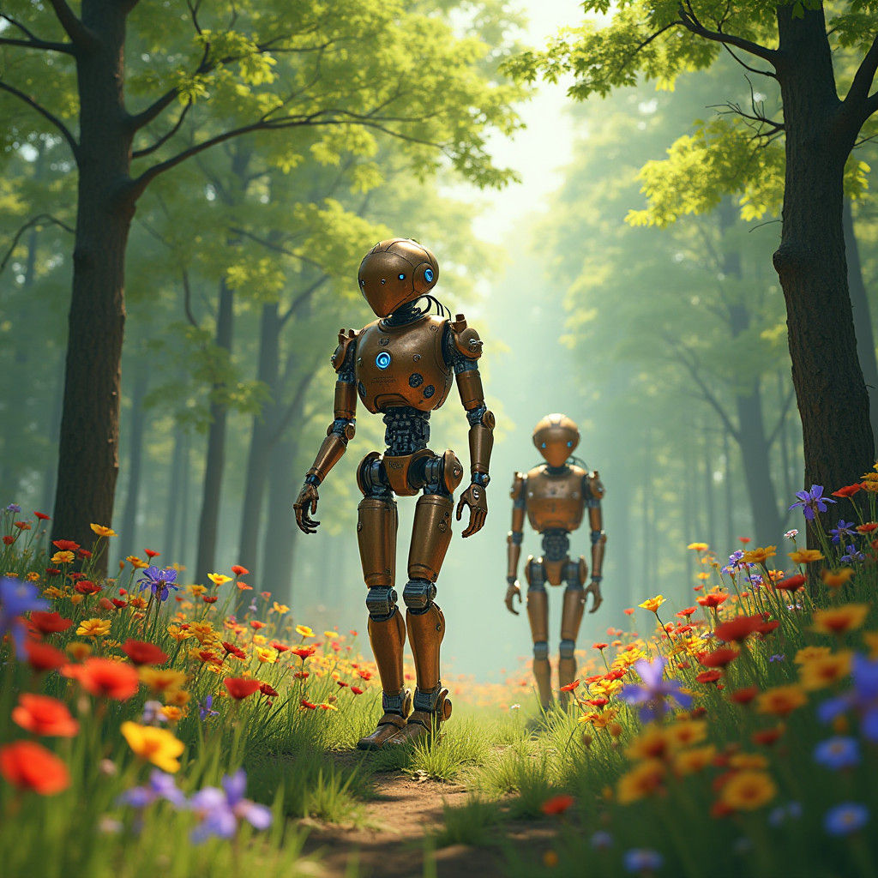
Sostenibilidad
La inteligencia artificial está desempeñando un papel clave en la construcción de un futuro más sostenible. Permite monitorear el impacto ambiental, optimizar el uso de recursos naturales y anticipar riesgos climáticos
Imagen creada en:

Slide 14
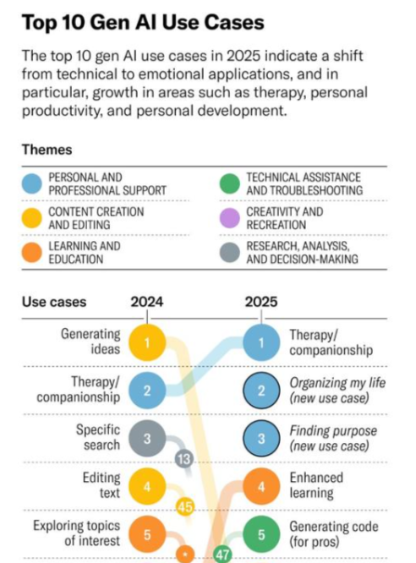
Apoyo emocional
La inteligencia artificial también puede ofrecer compañía, especialmente a personas que viven solas o se enfrentan a situaciones de aislamiento. A través de asistentes virtuales empáticos y conversaciones naturales, la IA brinda apoyo emocional, recordatorios útiles y una sensación de conexión.

Slide 15
Emprendimiento
En la era de la inteligencia artificial, emprender con propósito humano cobra más sentido que nunca. Mientras la tecnología automatiza procesos y acelera decisiones, el valor real de un emprendimiento estará en su capacidad de resolver problemas reales, conectar con las personas y generar impacto positivo
Imagen creada en:

Slide 16
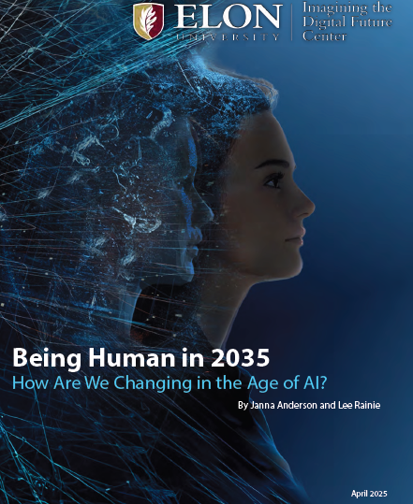
Expertos predicen un cambio significativo en las formas de pensar, ser y actuar de las personas a medida que se adaptan a la era de la inteligencia artificial.

Slide 17
1
“La inteligencia artificial es una herramienta de doble filo, puede usarse tanto para el bien como para el mal.
El desafío no está en la tecnología, sino en cómo elegimos usarla y en los valores que guían su desarrollo y aplicación.”

Slide 18
2
“En un mundo moldeado por la inteligencia artificial, la capacidad de adaptarse y aprender de forma continua será esencial.
Más que dominar una tecnología específica, lo que marcará la diferencia será la habilidad de reinventarse, aprender por cuenta propia y responder con agilidad a los cambios constantes.”

Slide 19
3
“En la era de la inteligencia artificial, lo más humano cobra más valor. A medida que las máquinas asumen tareas técnicas, las habilidades blandas como la empatía, la creatividad y la comunicación se vuelven esenciales para el desarrollo personal, profesional y social.
Son estas cualidades las que nos diferenciarán y nos conectarán en un mundo cada vez más automatizado.”

Slide 20
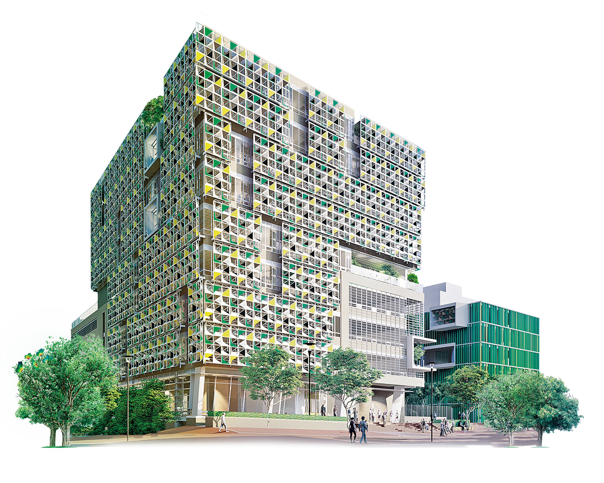
www.universidadean.edu.co
Universidad Ean: SNIES 2812 Personería Jurídica Res. 2898 del Minjusticia - 16/05/69 - Vigilada Mineducación.
Ean Legacy: Carrera 11 No. 78-47 - Fundadores: Calle 79 # 11 - 45 - Av. Chile: Calle 71 # 9 - 84 Bogotá D.C., Cundinamarca, Colombia, Suramérica.
Línea gratuita nacional: +57-01-8000-931000
Centro de contacto en Bogotá: +(57-601) 593 6161 - +(57-601) 593 6464
E-mail: informacion@universidadean.edu.co
© 2025 Todos los derechos reservados - Universidad Ean

